Slide 1
Programmering og Problemløsning
1.2: Scratch

Slide 2
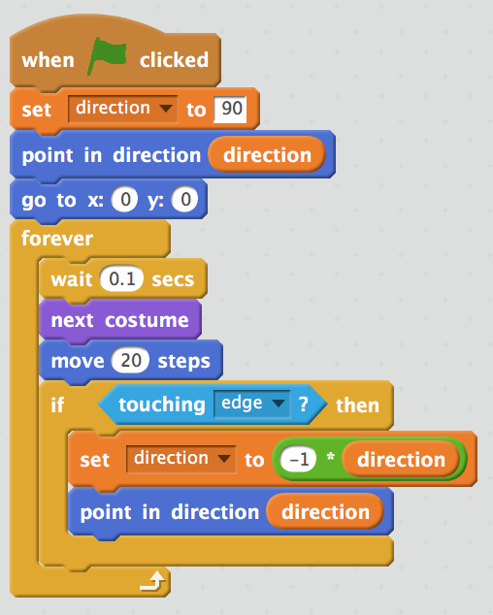
Nøglekoncepter
Værdi
Løkke
Variabel
Kommunikation
Initial starttilstand
Betingelser
Udtryk
Tilfældigt tal

Slide 3
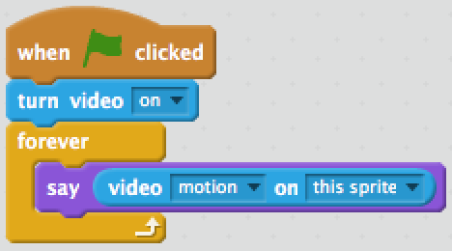
Motion detection: What does it do?

Slide 4
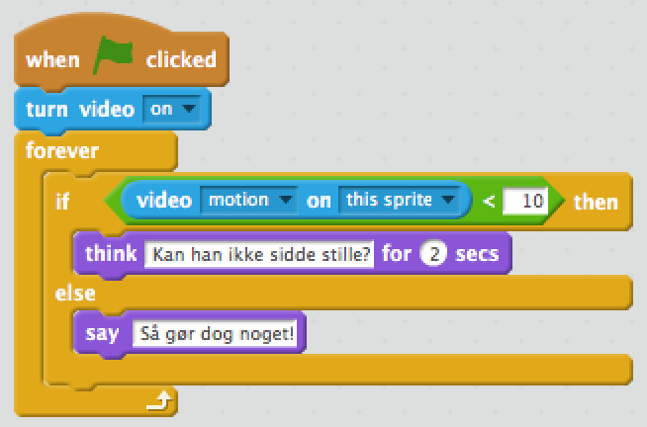
Hvad gør programmet? https://tinyurl.com/y7b9zdb6

Slide 5
Online programming: Collect computers
Bruger kontrollerer playable-character (pc)
Objekt placeres tilfældigt på skærmen
Bruger får point, når pc rammer objekt, hvorefter objekt forsvinder og nyt placeres tilfældigt.
Point vises på skærmen

Slide 6
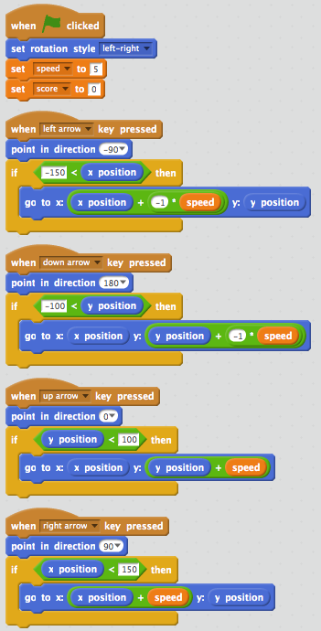
Online programming: Collect computers - PC

Slide 7
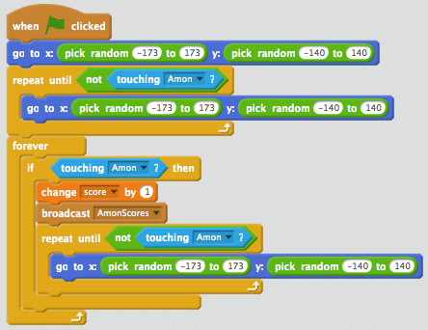
Online programming: Collect computers - Obj

Slide 8

Online programming: Collect computers - Points
Notes:
Run code

Slide 9
Online programming: Collect computers
Run Collect Computers

Slide 10
Fysiksimulering: rakketaffyring og landing
Spiller styrer en rakkets acceleration
Rakketten simulerer Newtons ligninger med tyngdekraft og brugerstyrret acceleration
Hvis hastigheden er for stor, når den lander, så skal der skrives en sjov besked

Slide 11
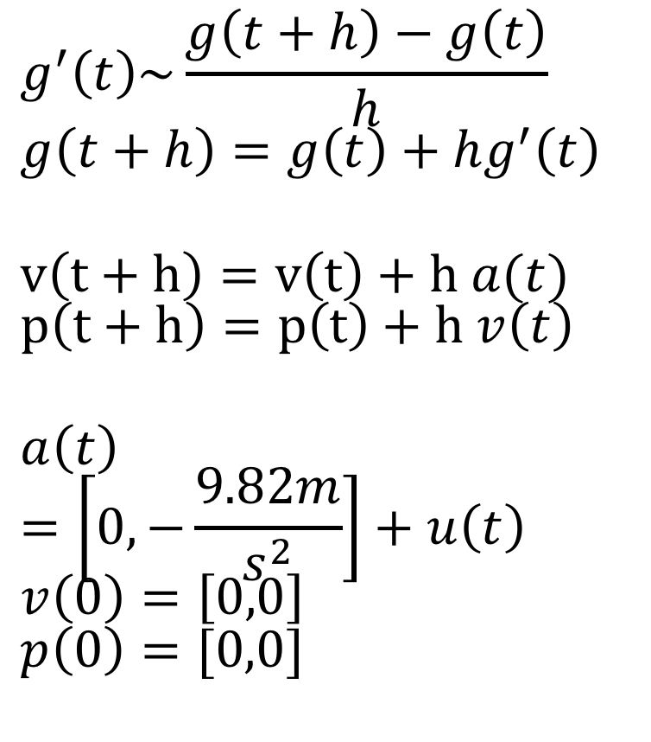
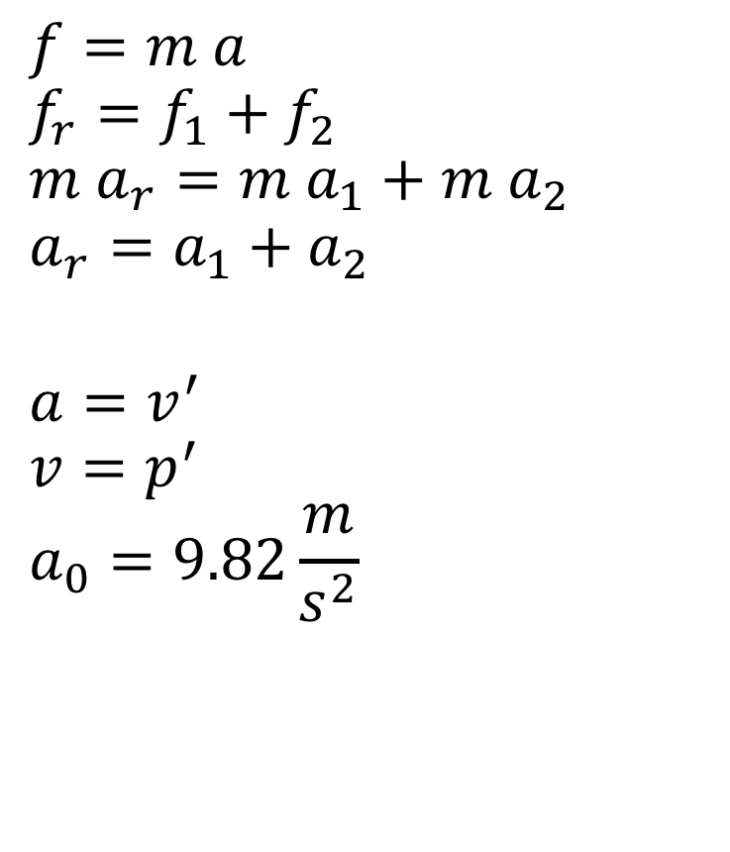
Fysiksimulering: rakketaffyring og landing
$$f=m a \\ f_{r}=f_{1}+f_{2} \\ m a_{r}=m a_{1}+m a_{2} \\ a_{r}=a_{1}+a_{2}$$
$$a=v^{′} \\ v=p^{′} \\ a_{0}=9.82\frac{m}{s^{2}}$$
$$g^{′}\left(t\right)\sim \frac{g\left(t+h\right)−g\left(t\right)}{h} \\ g\left(t+h\right)=g\left(t\right)+hg^{′}\left(t\right)$$
$$v\left(t+h\right)=v\left(t\right)+h a(t) \\ p\left(t+h\right)=p\left(t\right)+h v\left(t\right)$$
$$a\left(t\right)=\left[0,−\frac{9.82m}{s^{2}}\right]+u\left(t\right) \\ v\left(0\right)=\left[0,0\right] \\ p\left(0\right)=[0,0]$$

Slide 12
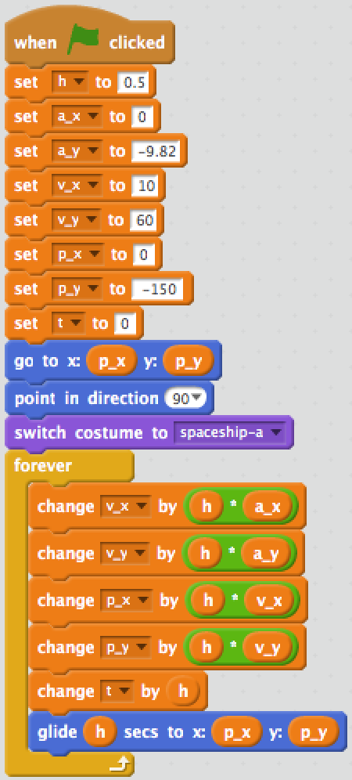
Fysiksimulering: rakketaffyring og landing

Slide 13
Fysiksimulering: rakketaffyring og landing
Run Space landing Simple

Slide 14
Fysiksimulering: rakketaffyring og landing
Run Space landing

